Slide 1
Отчёт о проведённых работах в ЖК Воробьев дом
Январь 2023 года

Slide 2
Уважаемые жильцы и собственники помещений!
Мы подготовили для вас краткий отчет о выполненных Управляющей компанией работах в ЖК Воробьев дом за январь 2023 года.
Ваши пожелания и предложения по обслуживанию ЖК просим направлять:
на почту info@uk-vd.ru, по телефону + 7 (495) 940-55-55 или через мобильное приложение «Домиленд».
С заботой о вас,
УК Воробьев дом

Slide 3
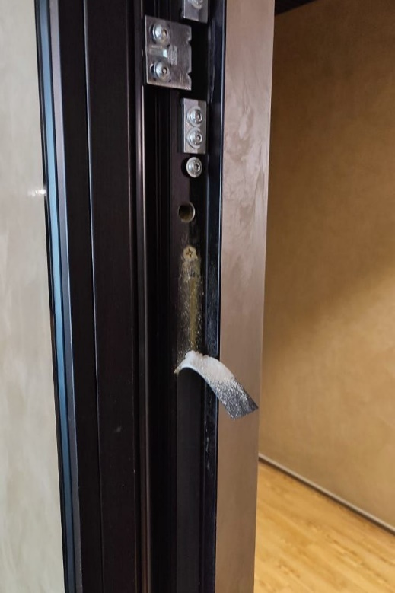
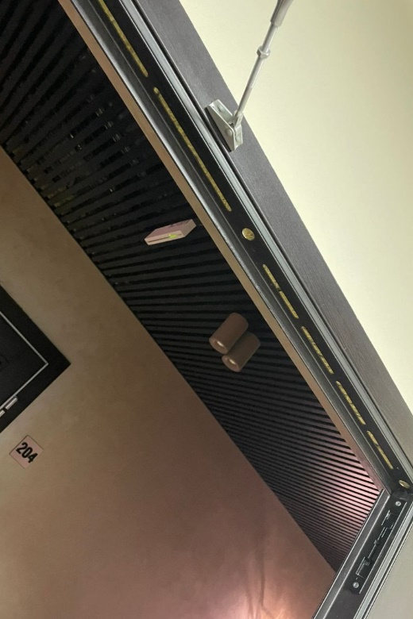
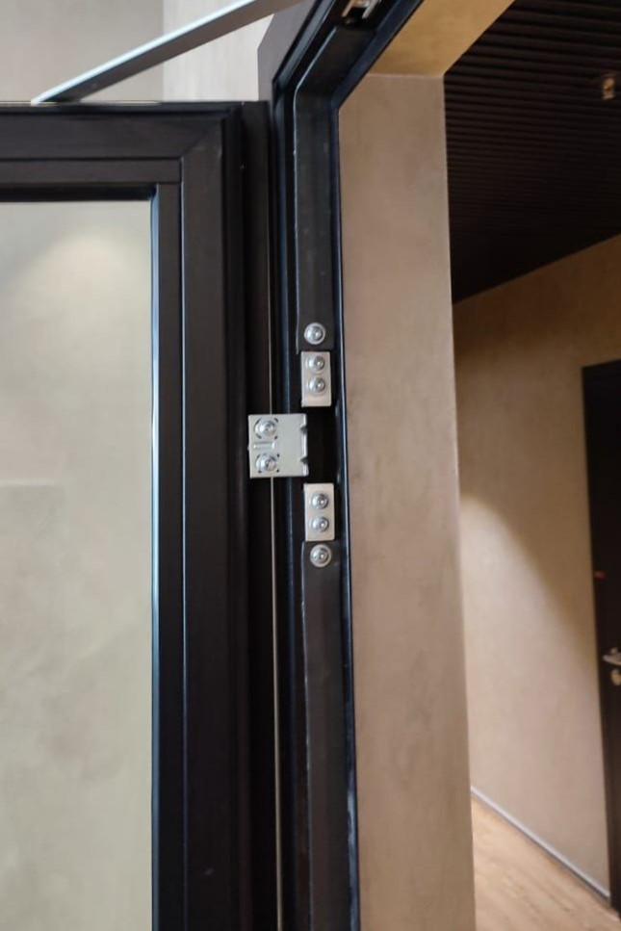
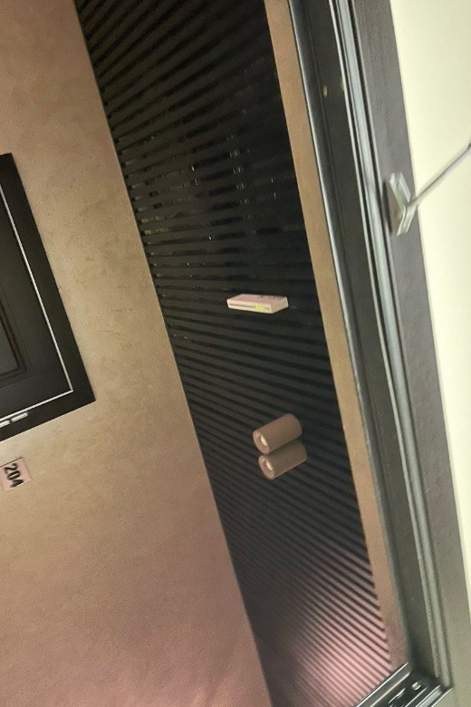
Восстановление противопожарных лент
До:
После:

Slide 4
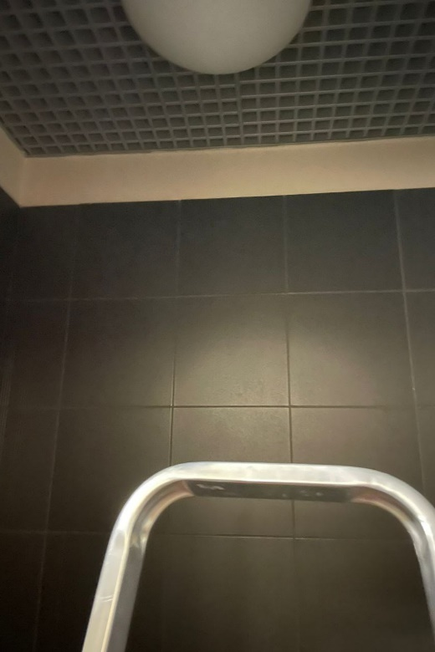
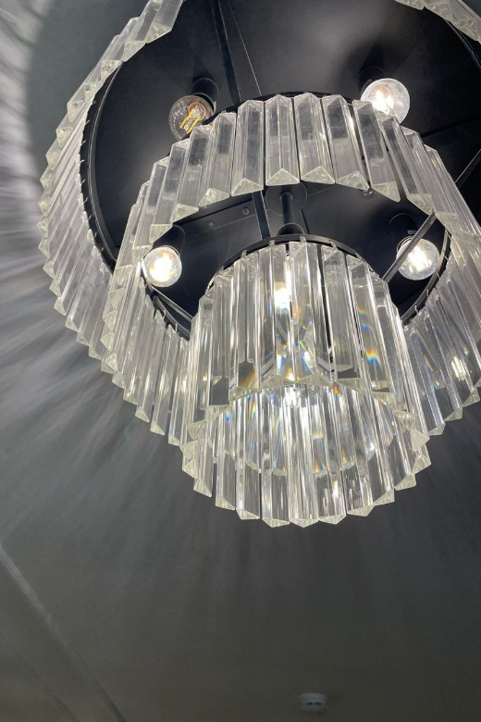
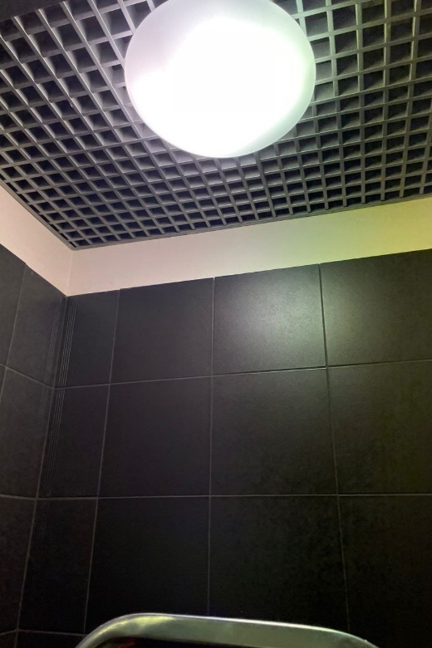
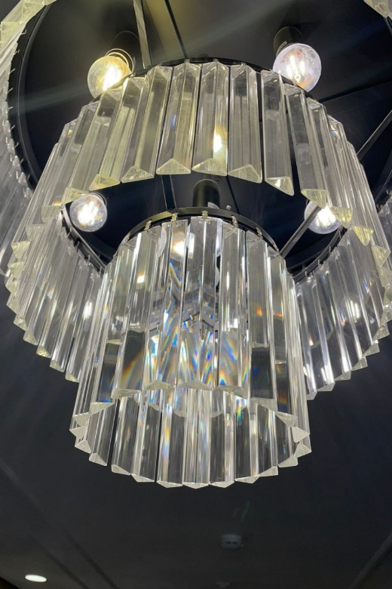
Замена ламп в местах общего пользования
До:
После:

Slide 5
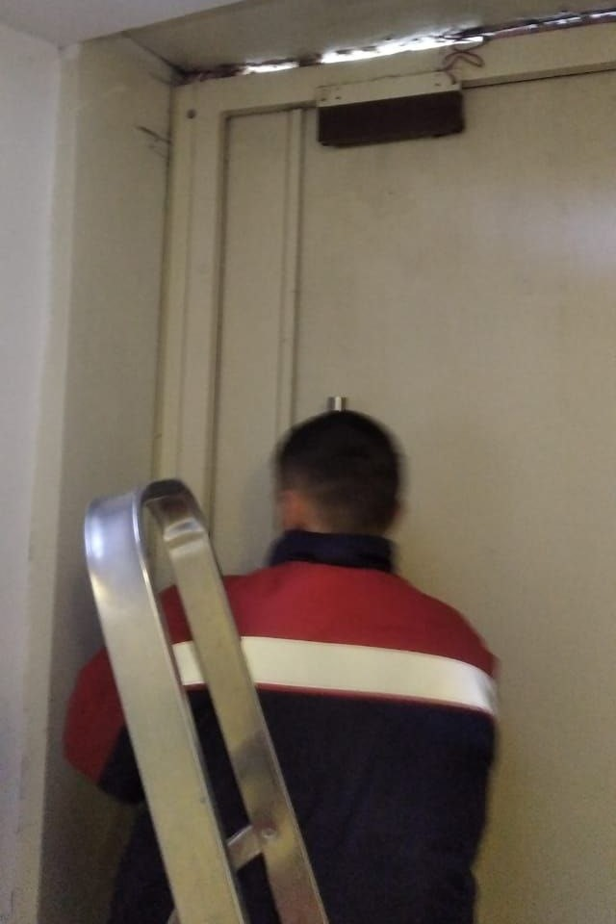
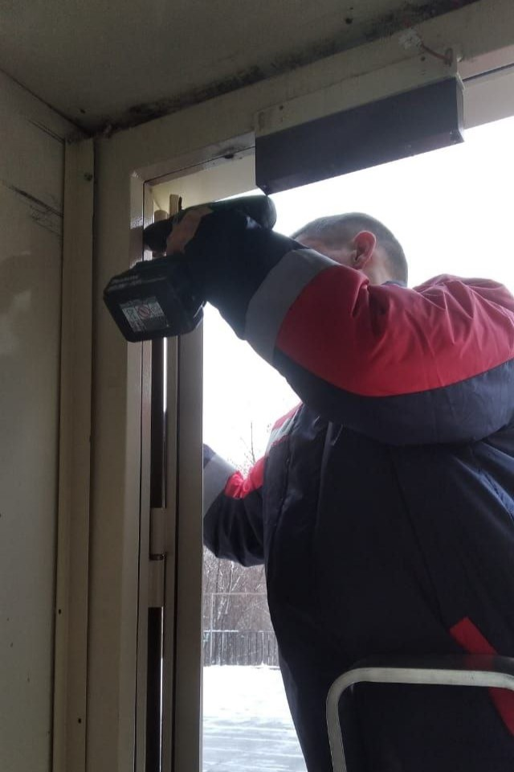
Восстановление короба входной двери

Slide 6
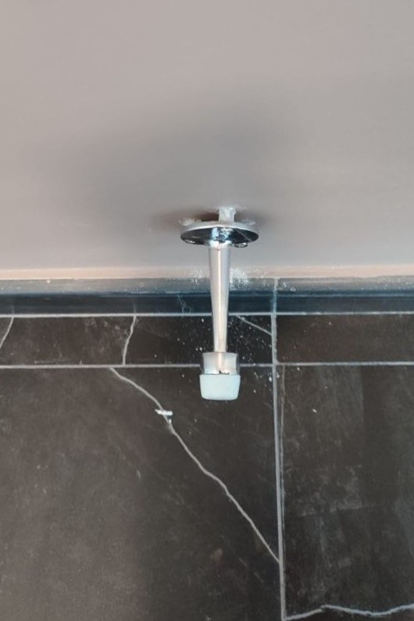
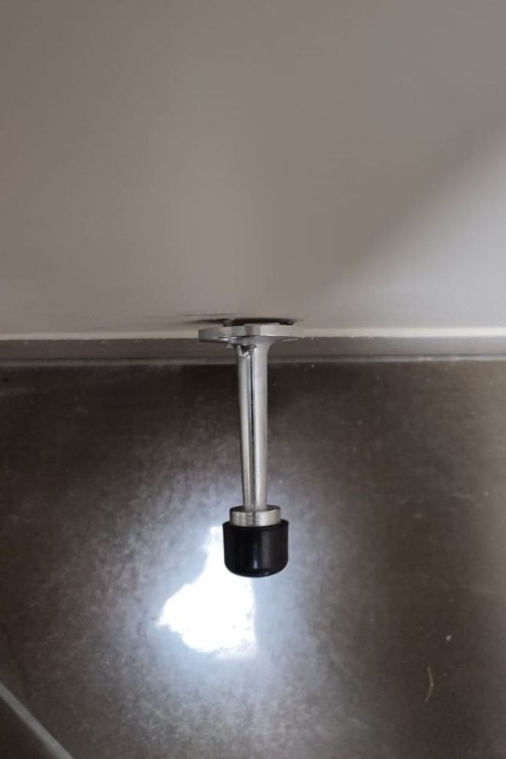
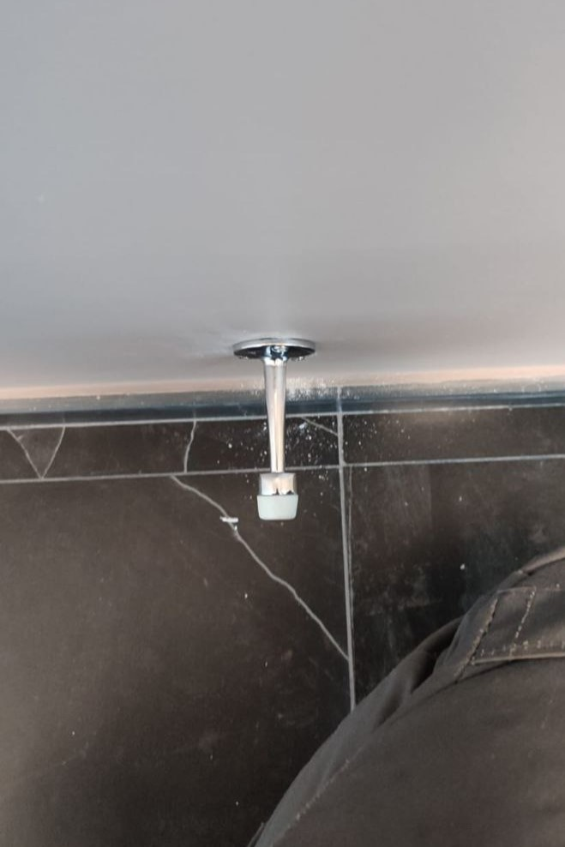
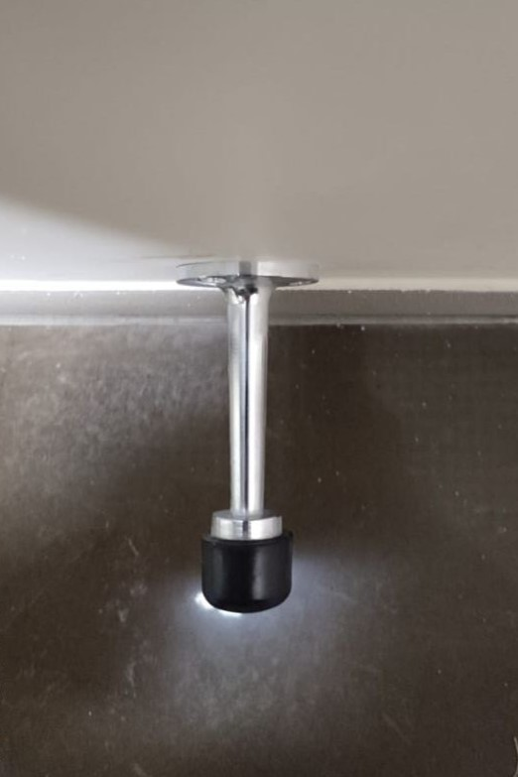
Восстановление дверных ограничителей

Slide 7
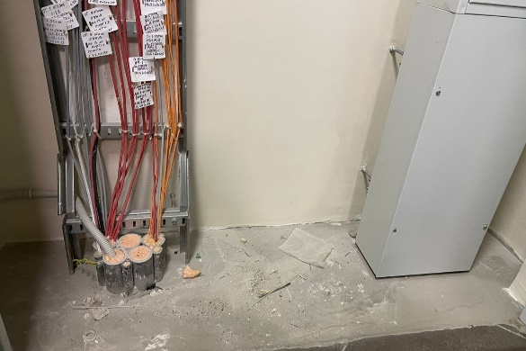
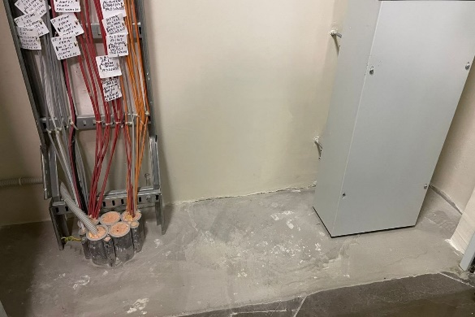
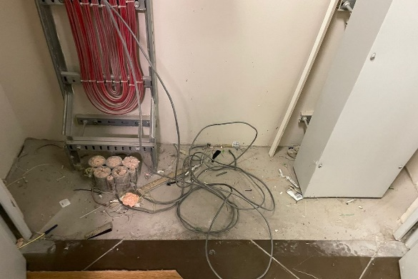
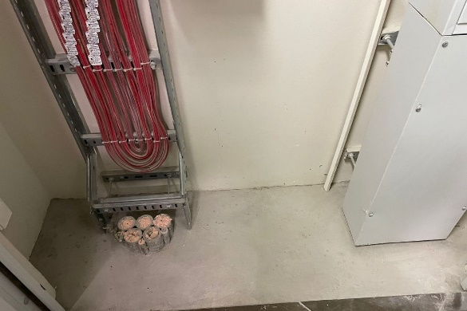
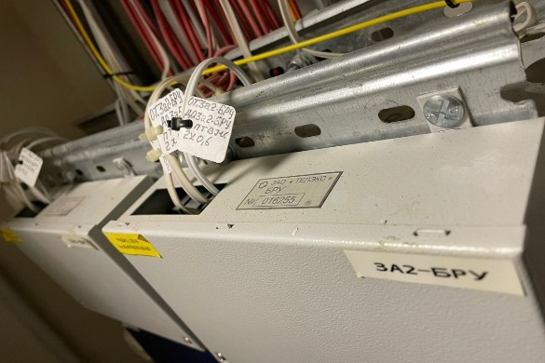
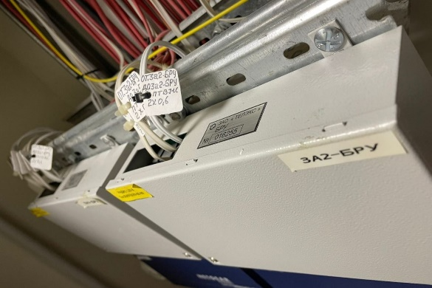
Уборка в слаботочных шкафах
До:
После:

Slide 8
Инженерно-техническое обеспечение
Осмотр и чистка аккумуляторных батарей
Проверка срабатывания включения при отключении рабочего освещения, замена (при необходимости) ламп, стартеров, электронных ПРА, элементов питания
Осмотр и очистка дренажной системы в паркинге, на -2 этаже
Обслуживание ИТП и системы вентиляции
Замена электроприводов на клапаны системы дымоудаления (2 шт)

Slide 9
Вывоз мусора
Организовали ежедневный сбор и вывоз хозяйственно-бытовых отходов. Ведём раздельный сбор мусора. Строительный мусор вывозится по отдельным заявкам.
 | Январь 2023 год
Бытовой мусор | 67,2м³
в т.ч. РСО | 0 м³
Строительный мусор | 16 м³
Всего | 83,2м³
Утилизация элементов питания | 0 кг

Slide 10
Работа с заявками
За январь 2023 года выполнили 376 заявок через систему «Домиленд»
Тип заявки | Январь 2023 год
Пропуск | 341
Диспетчерская служба (в т. ч. аварийные заявки) | 35
Всего | 376

Slide 11
Аварийные заявки
Дата и время | Помещение | Содержание заявки | Принятые меры | Выполнение заявки
09.01.2023 21:57 | 103 | Протечка отвода полотенцесушителя | Переварили отвод полотенцесушителя | 11.01.2023 18:50
13.01.2023 20:38 | 64 | Протечка горячей воды | Перерыли стояк. (протечка в имуществе собственника) | 18.01.2023 19:49
19.01.2023 18:20 | 24 | Протечка на водном кране холодного водоснабжения | Заглушен отвод холодного водоснабжения | 19.01.2023 19:00
25.01.2023 19:23 | 154 | Течь отвода полотенцесушителя | Локальный ремонт отвода | 25.01.2023 21:44
26.01.203 6:22 | 183 | Свищ полотенцесушителя | Переварили отвод полотенцесушителя | 27.01.203 16:04

Slide 12
Услуги консьержей
За истекший период консьержи стремились создать комфортные условия для жильцов ЖК Воробьев дом: оказывали помощь в принятии заказов, корреспонденции и сопровождали гостей.
График работы: ежедневно 9:00-21:00
 | Январь 2023 год
Всего выполнено заявок (сопровождение гостей, прием заказов и т.д.) | 1 640

Slide 13
Уборка здания и территории
В январе выполнили следующие работы (кроме ежедневных работ):
Вид уборки | Место уборки
Протирка технических дверей | Паркинг -1, -2
Шлифовка пола коридоров с использованием роторной машины | Подъезд №3
Демонтаж новогодних украшений во входных группах и зонах ресепшен | Подъезд №№ 1, 2, 3
Промывка трапов на этажах | Подъезд №№ 2, 3
Постелили новые коврики у выхода на террасу | В подъезде № 2

Slide 14
Фонд капитального ремонта
Январь 2023 года
Остаток средств на начало периода | 26 748 712,77 ₽
Всего поступило | 523 135,39 ₽
Всего потрачено | 0,00 ₽
Остаток средств | 27 271 848,16 ₽
Справочно: задолженность собственников в фонд капитального ремонта | 973 794,94 ₽

Slide 15
Планы на февраль 2023 года
Инженерные системы | Клининг и придомовая территория
Проверка веса заряда огнетушителей (взвешиванием) | Удаление пыли из напольных конвекторов с помощью пылесоса, вестибюли подъезда №№ 1, 2, 3
Техническое обслуживание тепловой завесы паркинг | Уборка и вывоз снега с придомовой территории в с использованием погрузчика и самосвалов

Slide 16
СПАСИБО ЗА
ВНИМАНИЕ
С заботой о вас

